Slide 1
放送サービス各種手配・
依頼業務について
事務センター 法人サポート課

Slide 2




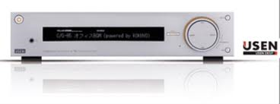


USENの契約からサービス提供の概要
法人営業統括部では、USENのサービスをご契約いただいた後、放送サービスを提供するために関連する部署へ指示を２種類の帳票(通称：伝票）で行ないます。
２種類の帳票とは、「加入登録依頼書」と、「工事依頼書」です。
③USENチュナー・音響機器の設置工事
お客様店舗
工事依頼書送付
技術
②契約内容のUNIS力・確定・請求など
営業
④請求
①契約、帳票作成
・加入登録依頼書
・工事依頼書
加入登録依頼書送付
事務
⑤入金処理
入金処理の完了までが、１件の完成です！

Slide 3
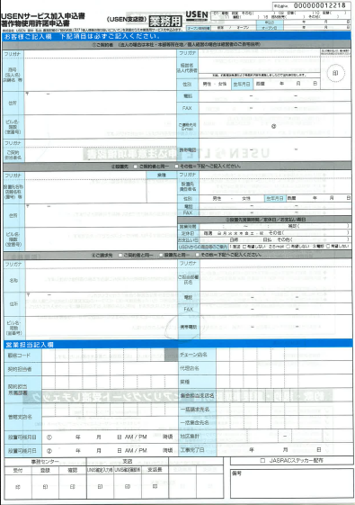
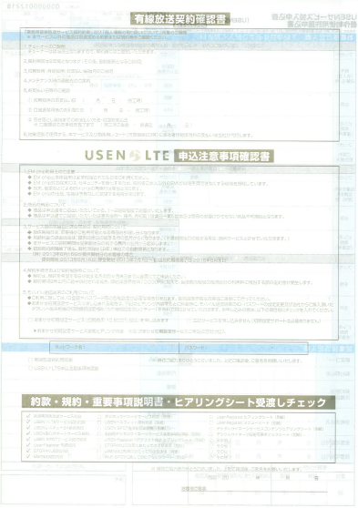
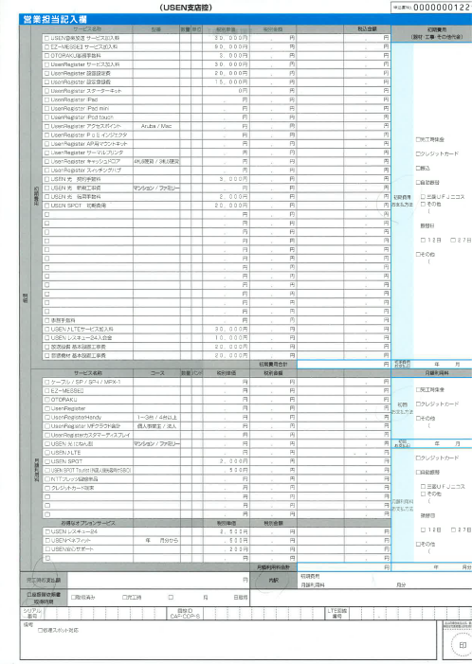
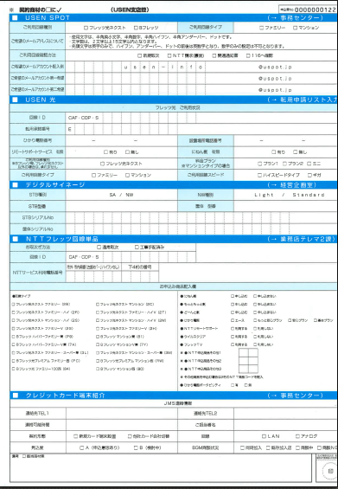
USENサービス加入申込書と加入登録依頼書の違い
USENサービス加入申込書
個店よりUSENのサービスを申込いただいたときには、USENサービス加入申込書に、営業がサービス内容や販売する器材名称や金額を記載し、お客様に必要事項をご記入いただき、約款をご確認いただいた後に捺印をいただいて、はじめて受注となります。
この放送サービス加入申込書には、お客様情報（住所・電話番号など）や提供するサービス名や金額、請求先の情報が含まれる重要な契約情報です。
これらの情報は、UNISと呼ばれるUSENの顧客管理基幹システムに登録され、様々な部署にて活用されます。
一方、加入登録依頼書は、法人営業統括部にて使用する専用のエクセルフォームで、お客様に捺印をいただく必要がありません。
理由としては、事前に包括契約書を締結することにより、発注書をいただくことで、受注することが可能です。
都度、先方の捺印処理などの負荷を軽減することができます。

Slide 4
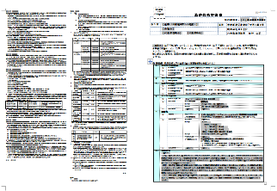
包括契約書を締結する理由
発注フローの効率化
新規店舗の発注のたびに、押印をした「加入申込書」を頂かなくても、
簡易発注書でメール依頼できるなど、お客様の手続きが簡素化できる
内部統制面での監査からの指導
複数店舗を運営するチェーン企業については、その取引条件や支い
フローについて、企業間での捺印をした契約書の締結が望ましい
これまでも、「加入申込書」での申し込みを頂いているが、お客様の押印がされていないといった不備があり、当社の監査より、包括的な契約書を締結するよう指導があった、
オプションサービス付加
「ヒトサラ」、「USENレスキュー24」といったオプションサービスを提案し、採用頂くことで、セットプランの契約書を締結
※別途契約書の雛形を用意
※約款以外の取決め事も包括契約書に明記することができる
（2年以上の契約など）
価格変更
月額利用料の変更（年払い・半年払い割引適用、単純な価格変更）による契約書締結
※100店舗を個別に加入申込書で契約している場合は、単価変更をおこなうと、100枚の申込書を再度いただかなくてはならいない。
条文の内容はキチンと理解するようにしましょう。
USEN法務WEB（社内イントラ） http://www.mxa.usen.co.jp/~u8726/teikei_1ran.html

Slide 5
加入登録依頼書とは
包括契約書を締結しておくことにより、契約内容が企業間で明確になり、１店舗ずつ契約書の巻き取りをおこなわなくてもサービス供給が可能です。
既にお客様と取り決めた契約条件を、エクセルにデータ入力することにより、帳票（加入登録依頼書）を作成できます。
この帳票には、お客様情報（住所・電話番号など）や提供するサービス名や金額、請求先の情報が含まれる重要な情報です。間違いが無いように慎重に入力しましょう
この情報は、UNISと呼ばれるUSENの顧客管理基幹システムに登録され、様々な部署にて活用されます。
加入登録依頼書（2016年4月時点）
事務センター
管轄支店
請求部署
UNIS
営業
カスタマー

Slide 6

工事依頼書とは
USENが放送サービスを提供するために、納品が必要な器材や店舗で行う工事の内容を明記した帳票（データ）です。
加入登録依頼書に入力契約店情報などは、反映されるため、入力負荷が軽減されます。
この帳票には、お客様情報（住所・電話番号）や提供するサービス名や工事日時や工事内容などを記載した重要な情報です。
この帳票の情報で、技術が工事の内容を把握し、工事を完成させるために現場へ赴き作業を行います。
記載内容（指示内容）が曖昧だったり、間違えていると工事時のトラブルに繋がりますので、慎重に記載しましょう。
工事依頼書（2016年４月時点）
営業
管轄支店
依頼内容
印刷
技術
工事完成
管轄支店
UNIS確定

Slide 7
USENの契約から依頼までの流れ
USENのサービスをご契約いただいた後、帳票による依頼を行う為に確認する
重要な情報は、大きくは以下の4点です
１、スケジュール
▷いつまでに、納品を完成しなければならないか
（お店のオープン日や販促の開始など）
２、物件情報
▷サービス提供する物件の住所や建物構造
（再開発物件の場合、区画番号確認や建物所有者への許可申請など）
３、契約情報
▷サービス内容の決定（コースやバンドなど）
▷イニシャル、ランニング金額の確定
▷請求先情報や支払サイクルなど
４、器材、工事内容
▷アンプやスピーカーの設置工事の有無
▷アンテナ・入線工事
▷チューナー設置工事

Slide 8
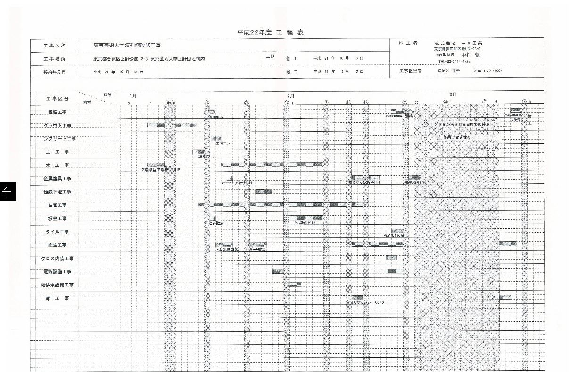

１、スケジュールを確認する
いつまでに、BGMが流れていなければならないのかお客様へ確認する。
（ＵＳＥＮであっても、リースｃｈであっても同様です）
そのためには、いつ、どのような工事や資材が必要かを考え、物件ごとに調整をおこなう。新築工事の場合は、お客様や内装業者などから工程表をいただくことにより、おおよその工事の概要が把握ができます
大型商業施設の場合は、オープン２ヶ月前以上に設置工事を行う場合もあるので、余裕をもって確認をしておくことが重要です。
工程表（サンプル）
スケジュール確認のポイント
・C工事の開始時期
・内装工事（壁や天井など）期間
・引き渡し日
・什器・商品搬入
・オープン日

Slide 9
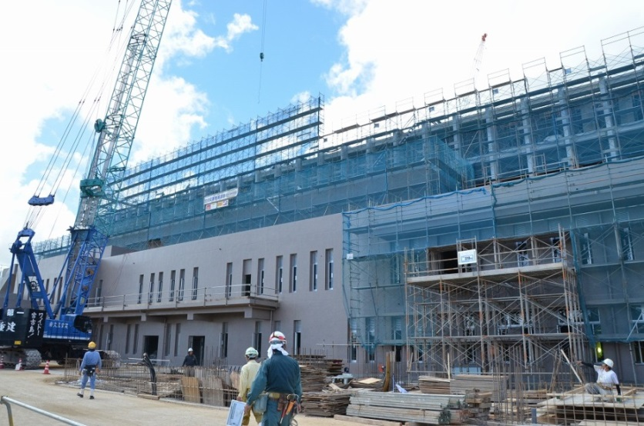
２、物件情報を確認する
放送サービスを提供する店舗の住所や建物構造を確認する。
（設置場所により、管轄支店が異なります）
新築物件などの場合は、建設中に事前工事が必要な場合もある。また、建物のエリアや構造により、使用インフラ（CS・ケーブル・SP-i・MP-100など）が異なります。
再開発物件（商業施設など）の場合、区画番号確認や建物所有者への許可申請なども必要になる場合があります
物件の概要を把握する為に、現場下見を行う場合もあります。
下見依頼のポイント
・衛星かケーブルか？
・ビル許可は必要か？
・入館届けは必要か？
・カットリレーの有無？
・器材・資材は必要か？
・工事のときのお客様立会いは必要か？
・工事のときに必要なアイテムは？

Slide 10

３、契約情報を確認する
契約するサービス内容や金額・請求先などを確認する。
契約者情報は、ＵＳＥＮをご契約いただく方（法人）の情報として、加入登録依頼書に記載する重要な情報です。
法人名や店舗名、お申込みいただいたサービスや購入いただく機器なども、間違いが無いように品目や金額を確認します。またどのように請求するか（振込/自振など）、請求書の送付先などの情報も必要です。
この情報に間違いが発生すると誤請求や入金遅延などに繋がる可能性があるため、慎重に確認してください。（売掛金を回収できないことを「未収」と呼びます）
請求（イニシャル/ランニング）の締め支払いはキャッシュフローの観点からも出来るだけ早めに回収できるよう交渉する。
また、USENの社内規定より下回る条件をお客様へ提示する場合は、「稟議書」を申請し、社内承認を得る必要があります。
契約情報のポイント
契約者情報（住所・法人名・担当者）
契約条件（イニシャル/ランニング）
請求締め日・支払い情報
社内コンセンサスの有無
（規定外条件の場合、稟議承認が必要・請求書発送部署等との調整）
ＵＮＩＳへ登録する情報（契約者情報等）

Slide 11

４、器材・工事内容を確認する
器材、工事内容はお客様にマッチした放送設備を具体的に提案し、ニーズに合った器材やシステムを提案し、事前に見積りなど提示する。（内装業者が、音響機器を設置する場合あり）
器材とは、スピーカーやアンプ、店内マイクなどであり、放送システム一式をしっかりと提案し、同時に見積りなどでお客様にご負担いただくコストも提示する。必要な機材と金額についてお客様と合意してから器材発注や工事依頼を行う必要がある。
工事内容については、器材設置が多い物件（目安：スピーカーであれば、4個以上と、同軸配線を10ｍ以上使うような工事の場合）は、出来るだけ工事費をいただくような交渉も行う。またＣＳアンテナ設置の際に特殊な取付金具を使う場合や、天井が高くクレーンなど必要な場合も事前に見積りに盛り込む。
また、北海道や沖縄への出店する店舗でＣＳの場合、ＣＳ受信感度が低いときに、規定の直径45ｃｍではなく直径60ｃｍのアンテナを使う場合もある。雪害地域は、バックアップ音源ボードなどの搭載も検討する。
工事内容は、的確に技術に伝えるため、図面にスピーカーやチューナーの設置位置を記載したものを添付すると良い。スピーカー位置は天井伏図（てんじょうふせず）もあると良い。|また工程表なども現場の技術がいつ工事を行ったらよいか判断しやすく、各業者の連絡先も記載されていることが多いので、情報を渡すと作業がスムーズに進捗する。
器材の確認ポイント
・チューナー種別
・スピーカー（天井埋め込み・ＢＯＸ）
・アンプ
・その他器材
工事内容の確認ポイント
・アンテナ設置位置（ケーブル引き込み）
・配線ルート
（アンテナからチューナーまでの同軸配線）
・テナント内配線
・チューナー設置場所
・スピーカー設置場所（スピーカー配線）
・アンプ設置場所

Slide 12
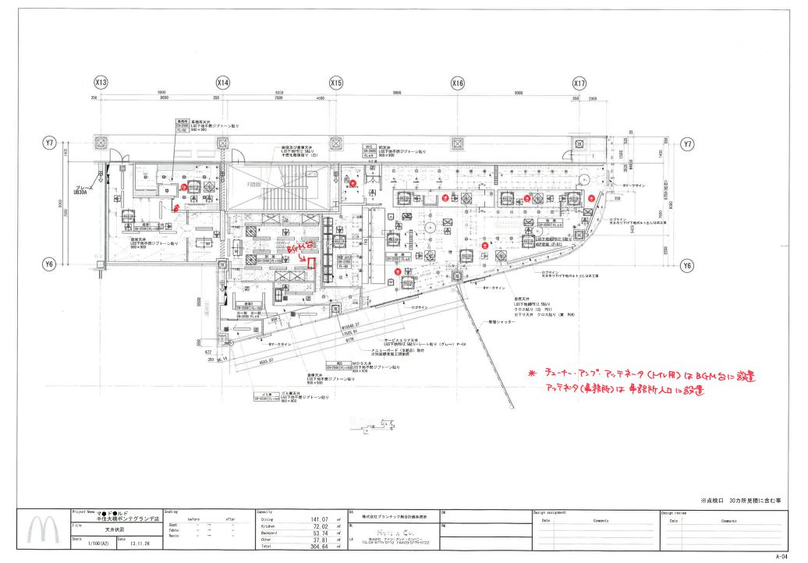
図面（サンプル）

Slide 13
加入登録依頼書・工事依頼書送付フロー
新設・取替・単価変更 等
工事がないものは、事務センターにて変更登録する。
【営業】
【法人サポート】
【事務センター登録G】
加入登録依頼書
送付依頼
加入登録依頼書
工事依頼書
チェック＆送付
UNIS
受注・変更登録
原則、発注は、加入登録依頼書がないと行われない。
伝票データ
加入登録
依頼書
加入登録
依頼書
図面等
工事依頼書
図面等
【管轄支店 支店長・総務】
【管轄支店 総務】
・支店長承認
・工事手配依頼
納品書出力
工事完成時
UNIS確定
包括契約がない場合は、手書きの加入申込書
加入登録
依頼書
納品書
加入登録
依頼書
工事依頼書
【技術】
工事依頼書
作業日報
図面等
・工事日程調整
・器材発注
・各種工事
加入登録
依頼書
工事依頼書
【集金担当支店】
図面等
請求
加入登録
依頼書

Slide 14
加入登録依頼書/工事依頼書 EXCEL入力データ
データはまだまだ続きます

